Slide 1
+++++++++++++++
+++++++++++++++
+++++++++++++++
+++++++++++++++
+++++++++++++++
+++++++++++++++
+++++++++++++++
+++++++++++++++

Slide 2
+++++++++++++++
+++++++++++++++
+++++++++++++++
+++++++++++++++
+++++++++++++++
+++++++++++++++
+++++++++++++++
+++++++++++++++
DESDE O PRIMEIRO DIA, UMA RELAÇÃO DE CONFIANÇA COM AS EMPRESAS
Com mais de 50 anos de tradição
Maior índice de satisfação do mercado
Planos empresariais sob medida
Unidades de atendimento exclusivas
Diversos benefícios

Slide 3
758
4 CIMS
374
112
343
110
em Curitiba e Região Metropolitana
hospitais credenciados
médicos na rede própria
laboratórios credenciados
colaboradores(as)
clínicas e consultórios credenciados
UMA ESTRUTURA COMPLETA PARA ATENDER COM QUALIDADE
+ de 95 mil vidas

Slide 4
CIM Água Verde, Hospital Dia e Centro de Infusão
CIM Araucária
CIM CIC 24h
CIM São José dos Pinhais
Hospital Santa Cruz
REDE DE ATENDIMENTO
EM PONTOS ESTRATÉGICOS
Curitiba
Araucária
São José dos Pinhais

Slide 5
CIM
ÁGUA VERDE
Inaugurado em 2008
8 andares
40 especialidades médicas
Exames de imagem e laboratoriais
Hospital Dia
Centro de Infusão
50 mil
atendimentos por mês
Av. República Argentina, 650 Curitiba – PR
Horário de atendimento
De segunda a sexta-feira, das 7 às 19h; sábado das, 7h às 13h.

Slide 6
CIM
ÁGUA VERDE
Principais especialidades
e atendimentos na unidade:
Anestesiologia
Angiologia
Audiometria
Cardiologia
Clínica Geral
Cirurgia Geral
Cirurgia Plástica
Coloproctologia
Dermatologia
Endocrinologia
Fonoaudiologia
Ginecologia e Obstetrícia
Gastroenterologia
Geriatria
Hematologia
Homeopatia
Mastologia
Nefrologia
Neuropediatria
Neurocirurgia
Neurologia
Nutricionista
Oncologia
Otorrinolaringologia
Ortopedia
Pediatria
Planejamento Familiar
Pneumologia
Psicologia
Proctologia
Pequenas Cirurgias
Reumatologia
Urologia
Terapia Ocupacional

Slide 7
CIM
ÁGUA VERDE
Para pacientes em tratamento
oncológico, reumatológico e hematológico.
Capacidade para até 400 pacientes.
Mais de 1.300 atendimentos por ano.
Em média 40%
de redução de custo no acompanhamento, compra de insumos e aplicação.
70%
dos pacientes oncológicos da Paraná Clínicas estão sendo atendidos no Centro de Infusão.
Av. República Argentina, 650, 8º andar, Curitiba – PR
Horário de atendimento
De segunda à sexta-feira, das 8 às 17h; sábado, das 7h às 13h.

Slide 8
Estrutura completa para cirurgias de pequena e média complexidade.
CIM
ÁGUA VERDE
procedimentos
por ano
4 SALAS
15 MIL
cirúrgicas
5,7 MIL
exames endoscópicos
por ano
19 LEITOS
de recuperação
pós-cirúrgica
Av. República
Argentina, 650, 7º andar
Curitiba – PR
Horário de atendimento
De segunda a sexta-feira, das 7h às 19h.

Slide 9
HOSPITAL DIA QUALIDADE
DO ATENDIMENTO COMPROVADA
Em média
PRINCIPAIS CIRURGIAS REALIZADAS:
Vasectomia
Colecistectomia
Varizes
Hérnia inguinal/umbilical
Hemorroidectomia
Postectomia
Septoplastia
Histerectomia
Amigdalectomia
Artroscopia
45%
de redução de
custo de cirurgia

Slide 10
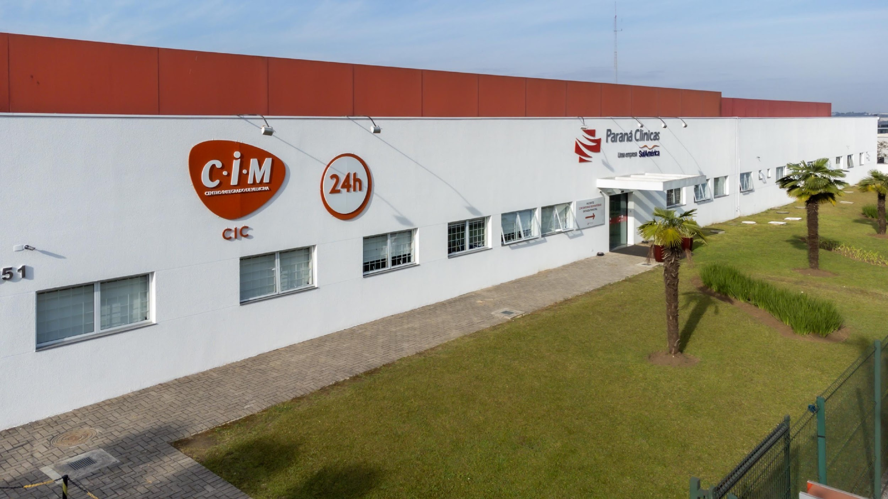
CIM CIC
Pronto-Atendimento 24h (adulto e infantil)
Atendimentos Eletivos
Exames Laboratoriais
Raio-x
6.500
atendimentos por mês
10
especialidades
médicas
6
leitos de observação
2
leitos de emergência
2
leitos de isolamento
Rua Manoel Valdomiro de Macedo, nº 2.851 – Curitiba – PR
Horário de atendimento
Eletivo: de segunda a sexta-feira, das 7h às 19h; sábado, das 7h às 13h.
Urgência e emergência: 24h

Slide 11
Especialidades para atendimento eletivo e serviços:
CIM CIC
Atendimento Pediátrico
Cardiologia
Clínica Geral
Eletrocardiograma
Exames Laboratoriais
Fisioterapia
Fonoaudiologia
Ginecologia e Obstetrícia
Otorrinolaringologia
Pneumologia
Psicologia
Raio-x
Ultrassonografia
Urologia

Slide 12
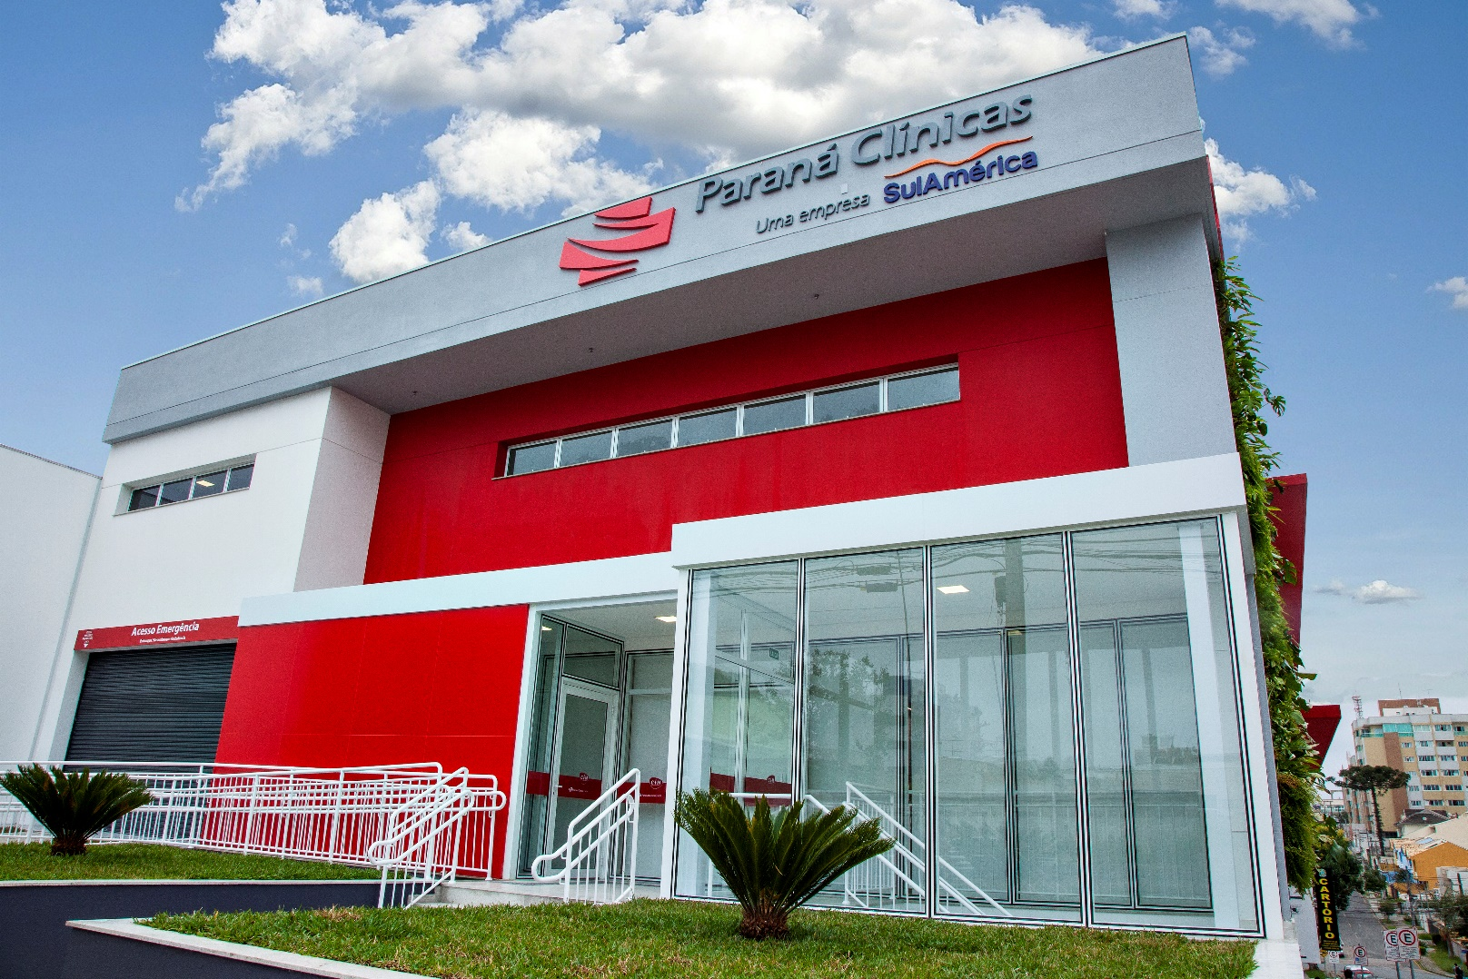
CIM
SÃO JOSÉ
DOS PINHAIS
Pronto-Atendimento (adulto e infantil)
Atendimentos Eletivos e Urgência
Infraestrutura completa com 2.690 m²
Localização estratégica e de fácil acesso
7
4.900
leitos de observação
2
atendimentos
por mês
leitos de emergência
+20
1
Rua Voluntários da Pátria, 300 São José dos Pinhais – PR
Horário de atendimento
De segunda a sexta-feira, das 7h às 19h e sábado, das 7h às 11h
leito de isolamento
especialidades médicas e serviços

Slide 13
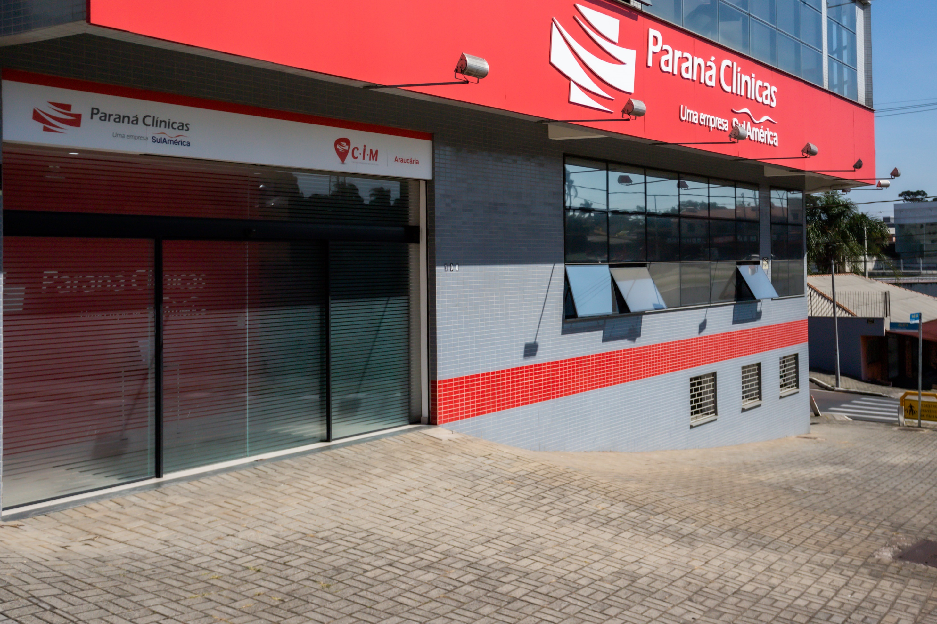
CIM
ARAUCÁRIA
Proximidade de região industrial e de grandes empresas
Especialidades de atendimento na unidade:
Cardiologia
Clínica Médica
Dermatologia
Fisioterapia
Ginecologia e Obstetrícia
Nutrição
Ortopedia e Traumatologia
Otorrinolaringologia
Pediatria
Psicologia
Urologia
Homologação das Guias de Exames e Consultas
2.200
Rua Manoel Ribas, 1.00, Centro Araucária – PR
Horário de atendimento
De segunda a sexta-feira das 7h às 19h; sábado, das 7h às 12h
atendimentos
por mês

Slide 14
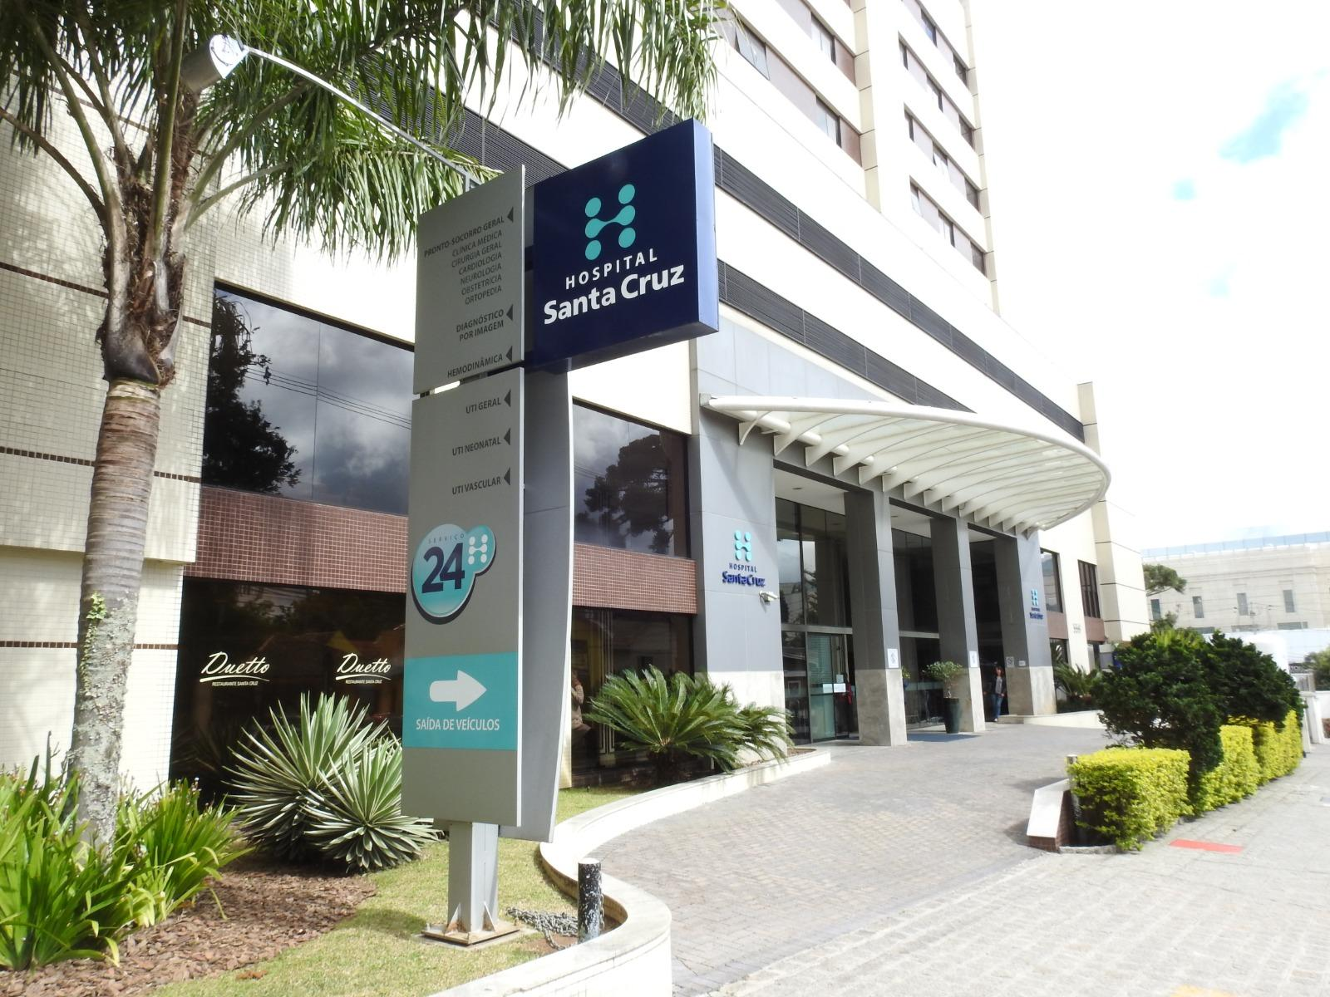
HOSPITAL
DE REFERÊNCIA PARA TODOS OS NOSSOS PLANOS
NÍVEL 3 COM EXCELÊNCIA

Slide 15
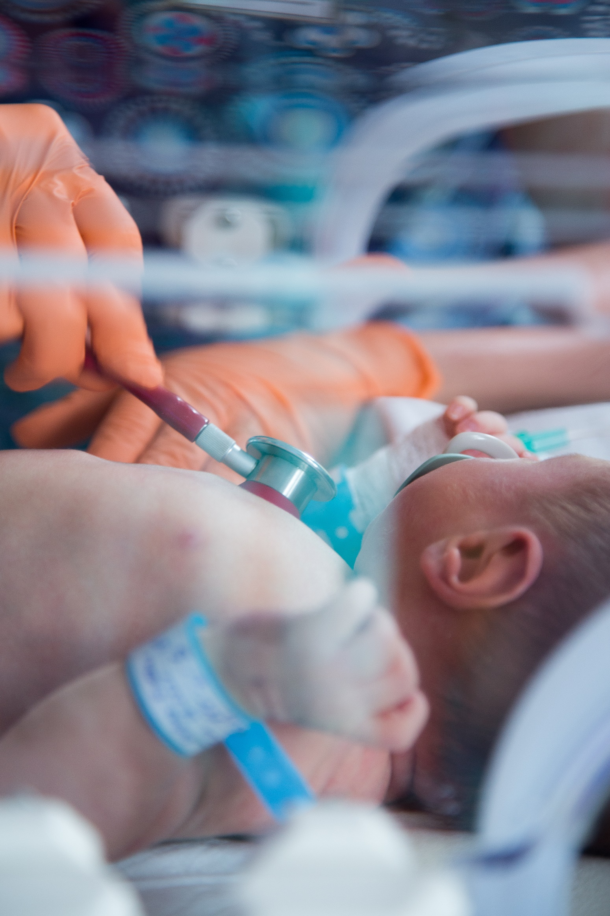
MATERNIDADE E UTI NEONATAL: TECNOLOGIA E ATENDIMENTO HUMANIZADO
Protocolos especiais para acelerar a recuperação
Grupos de apoio familiar
Acompanhamento integrado com equipe multidisciplinar
Consultoria em aleitamento materno

Slide 16
+++++++++++++++
+++++++++++++++
+++++++++++++++
+++++++++++++++
+++++++++++++++
+++++++++++++++
+++++++++++++++
+++++++++++++++
+
+
CONSTRUINDO UM
FUTURO SAUDÁVEL:
UMA VISÃO ABRANGENTE DOS NOSSOS PLANOS

Slide 17
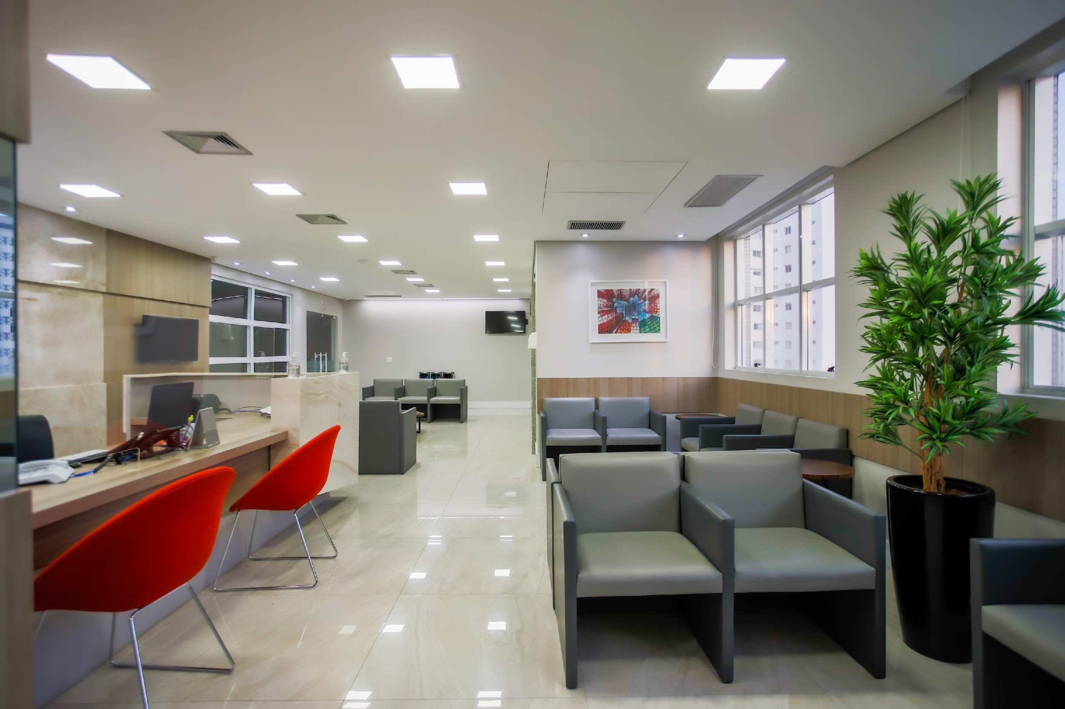
SEGMENTAÇÃO ASSISTENCIAL
Ambulatorial e
Hospitalar com Obstetrícia
Consultas;
Exames;
Atendimento em Pronto Socorro;
Cirurgias;
Internações hospitalares;
Partos (inclui cobertura assistencial ao recém-nascido durante
os primeiros 30 dias após o parto).

Slide 18
a
Soluções de planos regionais
disponíveis para sua empresa
Estilo
Enfermaria e Apartamento
Standard Plus
Enfermaria e Apartamento
A partir de 3 vidas
+++++++++++++++
+++++++++++++++
+++++++++++++++
+++++++++++++++
+++++++++++++++
+++++++++++++++
+++++++++++++++
+++++++++++++++
+++++++++++++++
+++++++++++++++
+++++++++++++++
+++++++++++++++
+++++++++++++++
+++++++++++++++
+++++++++++++++
+++++++++++++++

Slide 19
+++++++++++++++
+++++++++++++++
+++++++++++++++
+++++++++++++++
+++++++++++++++
+++++++++++++++
+++++++++++++++
+++++++++++++++
Com o Standard Plus, você tem acesso a toda rede de unidade próprias da Paraná Clínicas e as opções da rede credenciada em Curitiba e Região Metropolitana.
Opções de acomodação: Enfermaria e Apartamento
Opções com e sem coparticipação
Municípios de Comercialização
Almirante Tamandaré • Araucária • Campina Grande do Sul • Campo Largo • Colombo • Curitiba • Fazenda Rio Grande • Pinhais • Quatro Barras • Rio Branco do Sul • São José dos Pinhais

Slide 20
+++++++++++++++
+++++++++++++++
+++++++++++++++
+++++++++++++++
+++++++++++++++
+++++++++++++++
+++++++++++++++
+++++++++++++++
O Estilo é a melhor opção de plano regional, com rede credenciada ampla que inclui atendimentos nos principais hospitais de Curitiba e em algumas cidades da região metropolitana.
Opções de acomodação: Enfermaria e Apartamento
Opções com e sem coparticipação
Municípios de Comercialização
Almirante Tamandaré • Araucária • Campina Grande do Sul • Campo Largo • Colombo • Curitiba • Fazenda Rio Grande • Pinhais • Quatro Barras • Rio Branco do Sul • São José dos Pinhais

Slide 21
++++++++++++
++++++++++++
++++++++++++
++++++++++++
++++++++++++
++++++++++++
++++++++++++
HOSPITAIS
Hospital Santa Cruz |  | ⬤ | ⬤
Hospital Angelina Caron |  | ⬤ | ⬤
Hospital Cruz Vermelha Curitiba |  |  | ⬤
Hospital das Nações |  |  | ⬤
Hospital de Olhos do Paraná |  |  | ⬤
Hospital e Maternidade Pinhais |  |  | ⬤
Hospital e Maternidade Santa Brígida |  |  | ⬤
Hospital Erastinho |  | ⬤ (D) | ⬤
Hospital Erasto Gaertner |  | ⬤ (D) | ⬤
Hospital INC |  |  | ⬤
Hospital IPO |  |  | ⬤
Hospital Infantil Pequeno Príncipe |  | ⬤ (D) | ⬤
Hospital Nossa Senhora das Graças |  |  | ⬤
Hospital Nossa Senhora do Pilar |  |  | ⬤
Hospital Nossa Senhora do Rocio |  | ⬤ | ⬤
Hospital Sugisawa |  |  | ⬤
Hospital Universitário Evangélico Mackenzie |  | ⬤ (D) | ⬤
Hospital XV |  |  | ⬤
Instituto da Criança |  |  | ⬤
Novaclínica Hospital e Maternidade |  | ⬤ (D) | ⬤
Oftalmo Curitiba - Hospital da Visão |  |  | ⬤
CADMO Clínica Psiquiátrica |  | ⬤ | ⬤
Standard Plus
Estilo
EXEMPLOS DE
REDE HOSPITALAR
As informações deste material são resumidas e a rede poderá sofrer alterações sem aviso prévio. Consulte a rede nos canais oficiais, site ou App.
(D) Hospitais com direcionamento.

Slide 22
A empresa poderá optar pela coparticipação de todos os serviços realizados.
A coparticipação resultará na redução do valor do prêmio e maior controle dos custos.
Para internação não há coparticipação.
Coparticipação
Opções de coparticipação 30% ou 50% com limitadores por procedimento de R$ 120,00
Isenção de coparticipação para consultas e pronto atendimento realizados nas unidades próprias*.
*Condição especial por tempo determinado.

Slide 23
+++++++++++++++
+++++++++++++++
+++++++++++++++
+++++++++++++++
+++++++++++++++
+++++++++++++++
+++++++++++++++
+++++++++++++++
Exemplos de 30% Coparticipação
Procedimento | Valor médio pago ao prestador | 30% | Limitador | Valor da coparticipação
Consulta médica eletiva | R$ 119,33 | R$ 35,80 | R$ 120,00 | R$ 35,80
Consulta médica de Urgência e Emergência | R$ 148,51 | R$ 44,55 | R$ 120,00 | R$ 44,55
Hemograma | R$ 9,31 | R$ 2,79 | R$ 120,00 | R$ 2,79
RX - Tórax - 1 incidência | R$ 33,06 | R$ 9,92 | R$ 120,00 | R$ 9,92
US - Aparelho urinário (rins, ureteres e bexiga) | R$ 81,92 | R$ 24,58 | R$ 120,00 | R$ 24,58
Ultrassom com doppler abdômen total e pelve feminino | R$ 494,38 | R$ 148,31 | R$ 120,00 | R$ 120,00
TC - Abdome total | R$ 533,76 | R$ 160,12 | R$ 120,00 | R$ 120,00

Slide 24
+++++++++++++++
+++++++++++++++
+++++++++++++++
+++++++++++++++
+++++++++++++++
+++++++++++++++
+++++++++++++++
+++++++++++++++
Exemplos de 50% Coparticipação
Procedimento | Valor médio pago ao prestador | 50% | Limitador | Valor da coparticipação
Consulta médica eletiva | R$ 119,33 | R$ 59,66 | R$ 120,00 | R$ 59,66
Consulta médica de Urgência e Emergência | R$ 148,51 | R$ 74,25 | R$ 120,00 | R$ 74,25
Hemograma | R$ 9,31 | R$ 4,65 | R$ 120,00 | R$ 4,65
RX - Tórax - 1 incidência | R$ 33,06 | R$ 16,53 | R$ 120,00 | R$ 16,53
US - Aparelho urinário (rins, ureteres e bexiga) | R$ 81,92 | R$ 40,96 | R$ 120,00 | R$ 40,96
Ultrassom com doppler abdômen total e pelve feminino | R$ 494,38 | R$ 247,19 | R$ 120,00 | R$ 120,00
TC - Abdome total | R$ 533,76 | R$ 266,88 | R$ 120,00 | R$ 120,00

Slide 25
+++++++++++++++
+++++++++++++++
+++++++++++++++
+++++++++++++++
+++++++++++++++
+++++++++++++++
+++++++++++++++
+++++++++++++++
+
+
VANTAGENS
ALÉM DO COMUM:
CONHEÇA OS DIFERENCIAIS DO
NOSSO PLANO

Slide 26
PROGRAMAS DE SAÚDE PARA QUEM PRECISA DE MAIS ATENÇÃO
Objetivos:
Direcionar cuidados
Aumentar a efetividade clínica
Aumentar adesão aos cuidados
Redução de custo assistencial

Slide 27
PROGRAMAS DE SAÚDE
1. Programa Meu Médico
6. Programa Bem Saudável
2. Programa Gestar Bem
7. Programa Viva Mais Viva Melhor
3. Programa Nosso Momento
8. Programa Em Frente
4. Programa De Emagrecimento
9. Programa Meu Cuidado
5. Programa Bate Aqui
10. Programa Afeto

Slide 28
PRONTO
ATENDIMENTO
DIGITAL
Excelência no cuidado a sua saúde onde você estiver.
Atendimento remoto:
Urgências adulto e pediátrico
Atendimento rápido
Serviço 24 horas, 7 dias por semana
Sintomas gerais
Sintomas respiratórios
Clique aqui e confira!

Slide 29
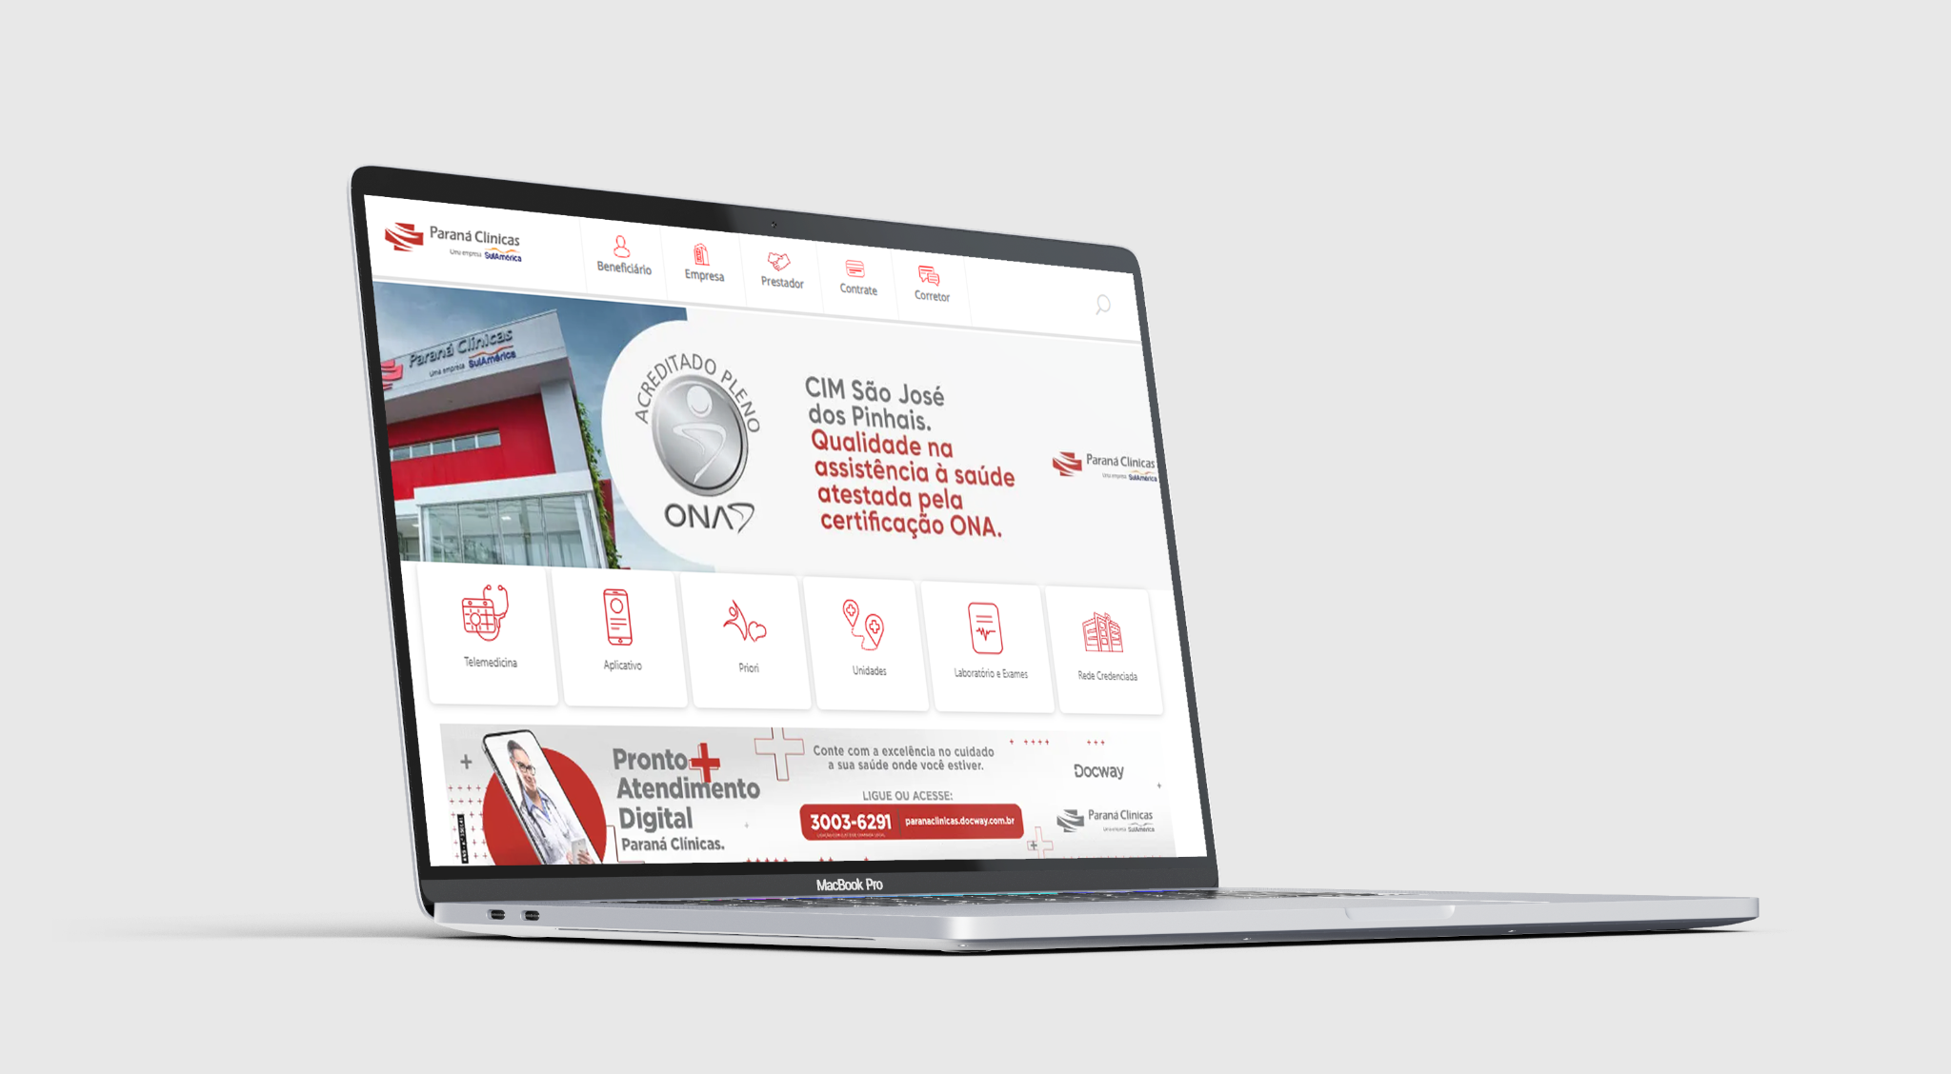
PORTAL E APP PARANÁ CLÍNICAS:
FERRAMENTAS
PARA O DIA A DIA
+++++++++++++++
+++++++++++++++
+++++++++++++++
+++++++++++++++
+++++++++++++++
+++++++++++++++
+++++++++++++++
+++++++++++++++
Serviços disponíveis:
Rede credenciada
Cartão virtual
Agendamento e cancelamento de consultas
Extrato de utilização
Extrato de coparticipação
Liberação de guias
E muito mais!

Slide 30
+++++++++++++++
+++++++++++++++
+++++++++++++++
+++++++++++++++
+++++++++++++++
+++++++++++++++
+++++++++++++++
+++++++++++++++
Regras de comercialização

Slide 31
+++++++++++++++
+++++++++++++++
+++++++++++++++
+++++++++++++++
+++++++++++++++
+++++++++++++++
+++++++++++++++
+++++++++++++++
PME 03 a 29 vidas
TITULARES |  | Documentação
Administradores, Diretores e Sócios | Mínimo de 6 meses no contrato social. | Planilha de Implantação: preencher conforme orientações nas observações do Excel. Titular necessário enviar documento pessoal e preenchimento da declaração de saúde. Atentar-se às regras com relação de letras maiúsculas, traços, acentos etc. ▪ Última Alteração do Contrato Social Consolidado / Estatuto / Ata / Certificado MEI Atualizado (ativo há no mínimo 180 dias): cópia legível do documento. ▪ Cartão CNPJ : emitido nos últimos 30 dias ▪ FGTS completo, com guia de recolhimento, comprovante de pagamento bancário (capiante) e relação dos trabalhadores constantes no arquivo SEFIP.Para recém contratados (até 30 dias) eSocial + Carteira de Trabalho (pág. 1 e 2, e pág do registro da empresa).
Empregados Registrados | CLT.
Estagiários | Sem limite de idade.
Aprendizes | Maiores de 14 anos e menores de 24 anos.
Expatriados, estrangeiros, demitidos e aposentados

Slide 32
+++++++++++++++
+++++++++++++++
+++++++++++++++
+++++++++++++++
+++++++++++++++
+++++++++++++++
+++++++++++++++
+++++++++++++++
PME 03 a 29 vidas
DEPENDENTES |  | Documentação
Cônjuge, companheiro(a) | Inclusive do mesmo sexo (sem limite de idade). | RG, CPF/CNH, Certidão de Nascimento, Certidão de Casamento ou Escritura Pública ou União Estável reconhecida em cartório por verdadeira. ▪ Declaração de Saúde: uma por titular + dependentes, preenchido no Portal da Paraná Clínicas pelo link. Se já for cliente Paraná Clínicas não há necessidade de preenchimento. ▪ Carta de Carência: atualizada (quando houver). Não aceitamos cópia da carteirinha do plano atual do beneficiário
Filhos (naturais e adotivos)/enteados | Solteiros, casados ou divorciados (sem limite de idade).
Netos (do segurado titular) | Independente da mãe estar no plano (sem limite de idade).
Genro/Nora | Desde que o filho/enteado esteja no plano (sem limite de idade).
Irmãos e Sobrinhos (dos titulares) | Inclusão permitida para MEI (sem limite de idade).
Pai e Mãe | A partir de 2 vidas, até 65 anos incompletos, DPS negativa, com plano anterior coletivo por mais de 12 meses. Não válido para MEI.
Padrasto e Madrasta | A partir de 10 vidas, até 65 anos incompletos, DPS negativa, com plano anterior coletivo por mais de 12 meses. Não válido para MEI.
Observação: Caso o grupo seja composto por até 29 vidas, é necessário preencher a declaração de saúde no CNPJ da empresa.

Slide 33
+++++++++++++++
+++++++++++++++
+++++++++++++++
+++++++++++++++
+++++++++++++++
+++++++++++++++
+++++++++++++++
+++++++++++++++
Regras de carência – contratos de 03 a 29 vidas
Em relação às regras de reaproveitamento de carência, é necessário que o beneficiário esteja ativo no plano há no mínimo 12 meses, esteja em dia com os pagamentos e solicite o mesmo padrão de conforto.
O reaproveitamento pode ser solicitado até 60 dias após a data de exclusão do plano anterior.
Será necessário preenchimento do Documento de Preexistência de Saúde (DPS).
Observação: Se o beneficiário já possuir um plano da Paraná Clínicas, será necessário enviar uma foto da carteirinha.

Slide 34
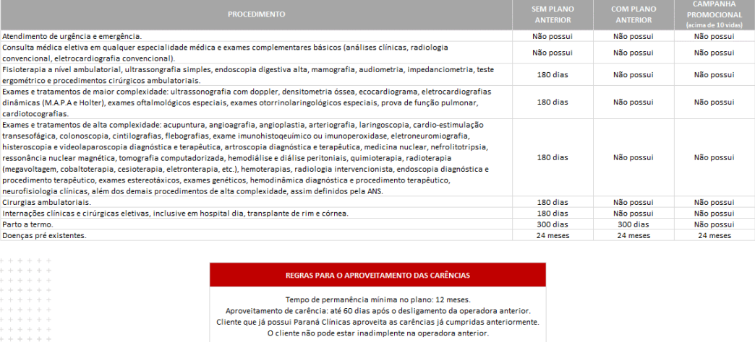
Tabela de Redução de Carências

Slide 35
+++++++++++++++
+++++++++++++++
+++++++++++++++
+++++++++++++++
+++++++++++++++
+++++++++++++++
+++++++++++++++
+++++++++++++++
Fluxo de implantação

Slide 36
Implantação em 15 dias úteis
Pós Vendas assume a empresa a partir de agora
Caso tenha pendências, o processo para nesta etapa até ajustar.
Contrato assinado
Cadastro em sistema (retorno em até 5 dias úteis)
1
2
3
4
6
7
5
Corretor envia a
documentação e declaração de saúde preenchida no portal por e-mail para análise
Confecção do contrato e envio do link para assinatura do cliente (retorno em até 48h)
Envio dos códigos das
carteirinhas e e-mail
de boas vindas

Slide 37
Documentos Implantação – PME (03 a 29 vidas)
Documentação necessária da empresa:
1° - Planilha de Implantação: preencher conforme orientações nas observações do excel. Atentar-se às regras com relação de letras maiúsculas, traços, acentos etc;
2° - Última Alteração do Contrato Social Consolidado: / Estatuto / Ata / MEI (ativo há no mínimo 180 dias): cópia legível do documento;
3° - Cartão CNPJ: emitido nos últimos 30 dias;
4° - GFIP atualizada: do mês vigente ou Ficha Registro (essa, apenas funcionários contratados há menos de 30 dias);

Slide 38
Documentos Implantação – PME (03 a 29 vidas)
Documentação necessária dos beneficiários:
5° - RG, CPF/CNH, Certidão de Nascimento, Certidão de Casamento ou Escritura Pública ou União Estável reconhecida em cartório por verdadeira;
6° - Declaração de Saúde: uma por titular + dependentes, preenchido no Portal da Paraná Clínicas pelo link. Se já for cliente Paraná Clínicas não há necessidade de preenchimento;
7° - Carta de Carência: atualizada (quando houver). Não aceitamos cópia da carteirinha do plano atual do beneficiário.

Slide 39
Vigência e Vencimentos
Vigência dia 1°:
O boleto virá cheio (30 dias) na data de vencimento escolhida (05/10/15).
Vigência entre os dias 02 a 19:
Haverá a cobrança de pró-rata (dias proporcionais a data de vigência até o último dia do mês), boleto disponibilizado em até 10 dias corridos e demais na data de vencimento escolhida (05/10/15).
Vigência entre os dias 20 a 31:
Será feita a cobrança da pró-rata referente ao mês de vigência, junto com mês subsequente (30 dias) e demais na data de vencimento escolhida (05/10/15).

Slide 40
Campanhas

Slide 41
Campanha Isenção Copay nos CIM
Isenção de coparticipação para consultas e pronto atendimento
nos CIMs da Paraná:
♦️ CIM Água Verde
♦️ CIM CIC 24h
♦️ CIM São José dos Pinhais
♦️ CIM Araucária

Slide 42
paranaclinicas
+++++++++++++++
+++++++++++++++
+++++++++++++++
+++++++++++++++
+++++++++++++++
+++++++++++++++
+++++++++++++++
+++++++++++++++
PARANACLINICAS.COM.BR
Baixe nosso Aplicativo

